Slide 1
Электронная газета № 46
http://dou-28.ru

Slide 2
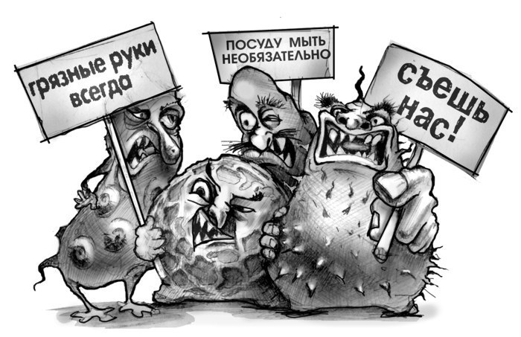
1.Мойте руки с мылом и водой
http://dou-28.ru

Slide 3
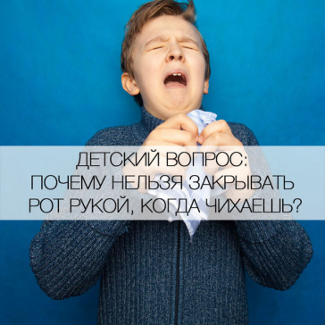
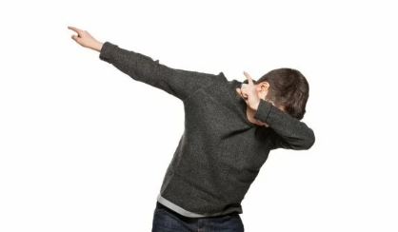
2.Чихаем в локоть
Как только вы чихнули (или кашлянули) в ладонь, рука стала биологическим оружием, несущим если не смерть, то неприятные симптомы точно. По-научному это называется «контактный механизм передачи респираторных вирусов». В таком случае вероятность заразить кого-либо, когда просто подержались за поручень в транспорте или ручку двери, очень высока.
Но врачи придумали выход! Чихать и кашлять нужно в локоть. Тогда вирусы оседают на такой части тела, с помощью которой случайно заразить кого-либо практически невозможно.
В детстве мамы всегда говорили нам: «Прикрывай рот рукой, когда чихаешь и кашляешь!» Если бы они знали, как ошибаются...
http://dou-28.ru
Чихаем правильно, по модному

Slide 4
3.Держите руки подальше от глаз, носа и рта
ВОЗ рекомендует для защиты от заражения коронавирусом не трогать лицо (особенно рот, нос и глаза). Этот совет актуален и во многих других случаях, когда вирус или бактерия передается воздушно-капельным путем. Проблема в том, что, по разным данным, люди трогают лицо в среднем от 16 до 23 раз в час (!). И эти действия нельзя назвать осознанными.
Подробнее: https://asiaplustj.info/ru/node/279784
http://dou-28.ru

Slide 5
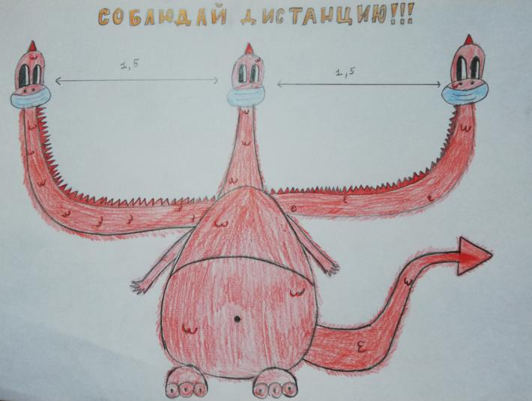
4. Соблюдайте дистанцию
Ксюша, 11 лет
http://dou-28.ru

Slide 6
5. Соблюдай карантин
справимся
http://dou-28.ru

Slide 7
Александр Сергеевич Пушкин, по воле случая оказавшийся на 3-х месячном карантине из-за эпидемии холеры в Болдино в 1830году, обращается к нам сегодняшним!!!
Позвольте, жители страны,
В часы душевного мученья
Поздравить вас из заточенья
С великим праздником весны!
Всё утрясётся, всё пройдёт,
Уйдут печали и тревоги,
Вновь станут гладкими дороги
И сад, как прежде, зацветёт.
На помощь разум призовём,
Сметём болезнь мы силой знаний
И дни тяжёлых испытаний
Одной семьёй переживём.
Мы станем чище и мудрей,
Не сдавшись мраку и испугу,
Воспрянем духом и друг другу
Мы станем ближе и добрей.
И пусть за праздничным столом
Мы вновь порадуемся жизни,
Пусть в этот день пошлёт Всевышний
Кусочек счастья в каждый дом!
http://dou-28.ru

Slide 8
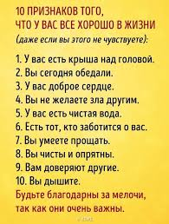
Составитель: педагог- психолог Семенюк С.П.
http://dou-28.ru

